Slide 1



Alexa Home Workout Skill
Jannic Lollert & Alexander Lisogorov
Jannic Lollert & Alexander Lisogorov | 12.07.2019 | Benutzscherschnittstellen

Slide 2
Inhalt
Alexa Intent Erkennung umgehen
alternative Services
Funktionsübersicht des Skills
Beispielablauf

Slide 3

Ausbruch aus der Alexa Intent Umgebung
Erstellt ein „to rule them all“- Intent.
Erstellt einen einzigen Intent Slot: any
Als Utterance für das Intent: {any} benutzen.
Intent Slot Type: AMAZON.Person
Ergebnis: Der vom Benutzer gesprochene Text als String.

Slide 4


Verwendete alternative Service
IBM Cloud:
- Language Translator
- Watson Tone Analyzer: Analysieren von Texten auf Emotionen und Gefühlslagen.
Wit.ai:
- Natural Language Interface
- Intent Erkennung
- Trainiert über neuronale Netze

Slide 5
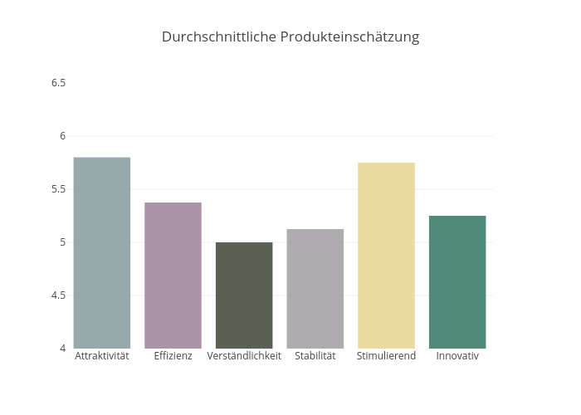

Slide 6

Unser Skill ist sexy

